Slide 1
Управление на Софтуерни Проекти
Александър Василев - 17621642
Петър Георгиев - 17621647
Баръш Сеитоглу - 17621641

Slide 2
Изисквания на клиентът
Система предоставяща следните възможности:
Съхраняване на записи за превозни средства в база от данни
Достъп до съответните данни за корекция
Справки за всички записи
Справки по характеристика на превозно средство

Slide 3
Цел и на проекта
Улесняване работния процес на служителите на автокъща
Достъпност
Автоматизация
Сигурен регистър на данни

Slide 4
Екип и роли
Екип
Александър Василев
Петър Георгиев
Баръш Сеитоглу
Роли
Разработчици на бизнес логика
Проектанти

Slide 5
Екипни задачи
Избор на програмен език, придобиване на подходящ софтуер
Разпределяне на самостоятелни подзадачи
Програмиране
Провеждане на тестове
Документиране

Slide 6




Софтуер
Eclipse IDE
MySQL Workbench
Github
MS Project

Slide 7
Разпределение на задачите
Изготвяне модели на необходимите класове
Изготвяне модел на база данни
Изготвяне списък на необходимите функции
Програмиране на класовете и функциите

Slide 8
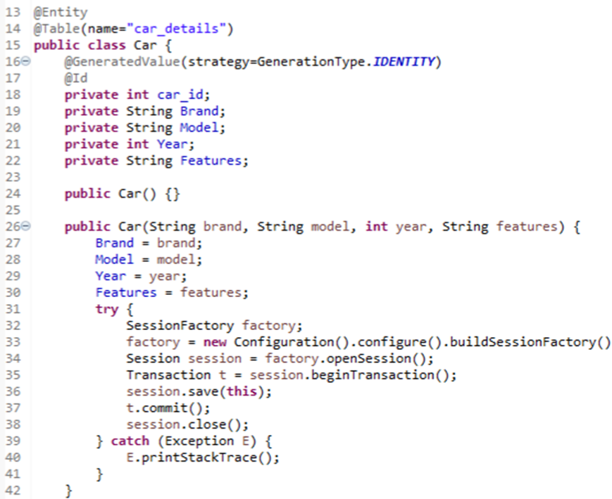
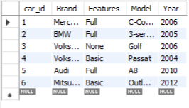
Клас Автомобил и База Данни

Slide 9
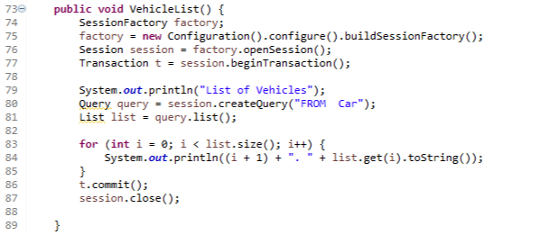
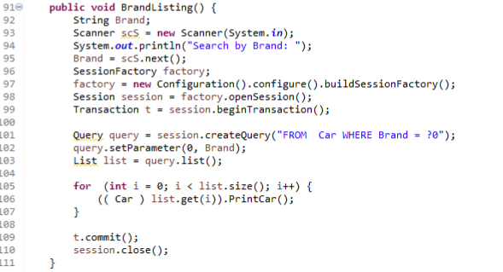
Функции

Slide 10
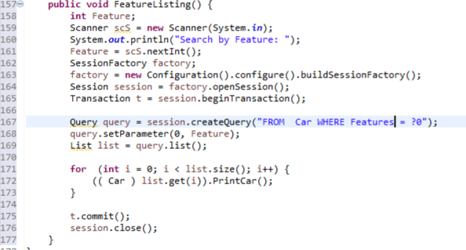
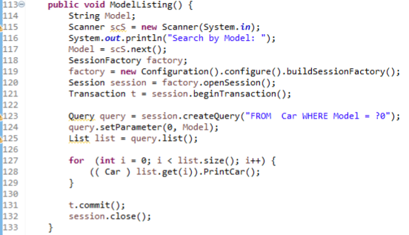
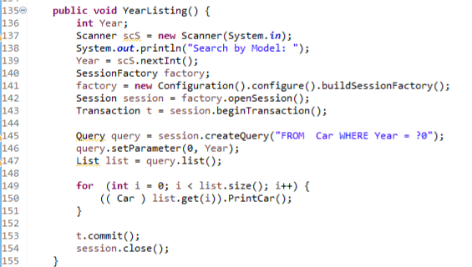

Slide 11
Github (VCS)
Създаване на профил в Eclipse, грижещ се за връзката с локалното хранилище
Посочване на Windows Home Directory
Създаване на локално хранилище и добавяне на необходимите файлове
Създаване на онлайн хранилище и връзката му с локалното, използвайки ключ и профил

Slide 12
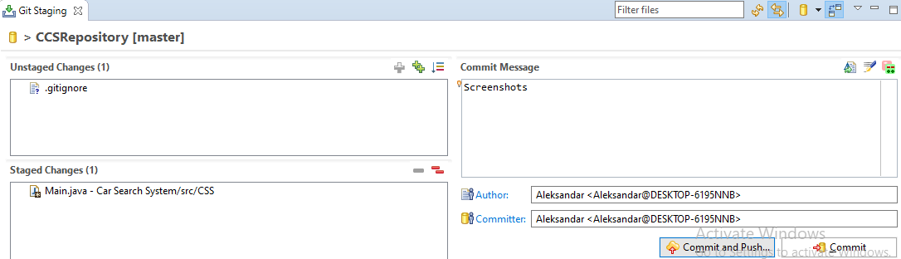
Управление

Slide 13
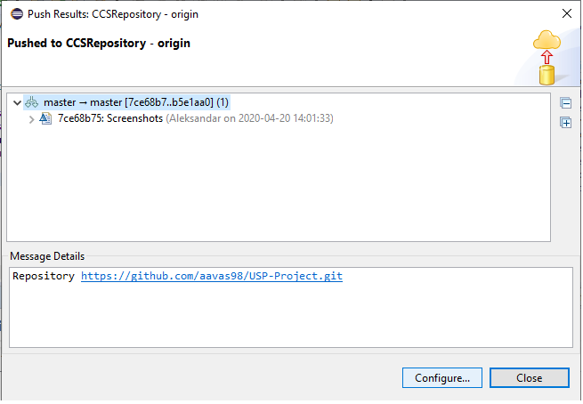
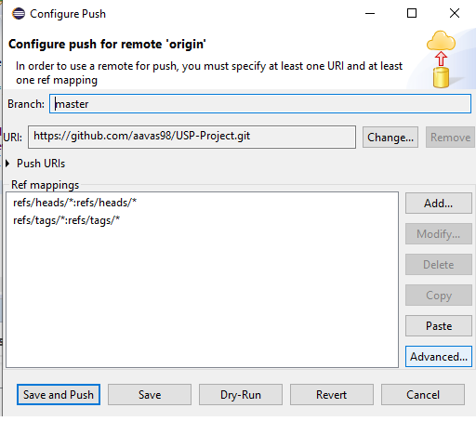
Управление

Slide 14
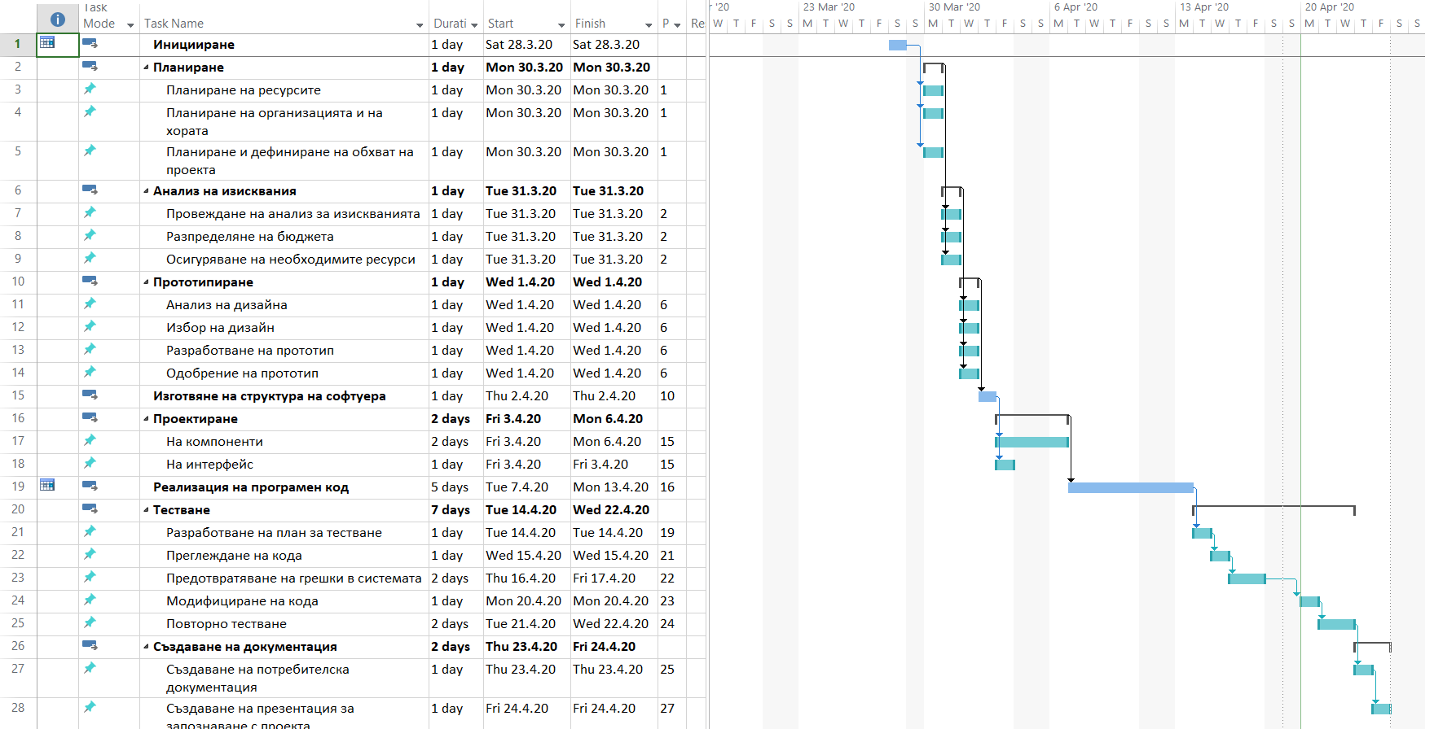
MS Project Версия

Slide 15
Възможност за бъдещо развитие на проекта
Добавяне на графичен интефейс
Назначаване на екип Поддръжка
Рекламиране
Глобализация на Проекта

